Slide 1
湖南省新冠肺炎疫情防控 志愿者培训 ---（区域）核酸检测篇
湖南省疾病预防控制中心
2022年7月

Slide 2
区域核酸检测策略
省会城市和千万级人口以上城市
疫情所在区（疫情存在扩散风险）
其他区划定一定区域（感染者活动频繁、停留时间长）
全市范围？（发生跨区的广泛社区传播疫情）
一般城市
疫情所在市的城区（疫情存在扩散风险）
城区之外的区域划定一定区域
农村地区
疫情涉及的自然村、涉及乡镇政府所在地及所在县城（疫情存在扩散风险）
扩大范围（波及多个乡镇）
根据疫情发生地区人口规模大小、感染来源是否明确、是否存在社区传播风险及传播链是否清晰等因素综合研判，根据风险大小，按照分级分类的原则，确定检测人群的范围、频次和先后顺序
Notes:
根据疫情发生地区人口规模大 小、感染来源是否明确、是否存在社区传播风险及传播链是否清晰等因素综合研判

Slide 3
区域核酸检测 VS 风险区域核酸检测
D1 D2 D3 …… D7 …… D10
高风险区：实施封控后前3天连续开展3次检测，后续检测频次可根据检测结果确定；第7天开展1次全员核酸检测；解除管控前24小时内，应完成一次区域内全员核酸检测。
D1 D2 D3 D4 D5 D6 D7
每日开展一次全员核酸检测，连续3次核酸检测无社会面感染者后，间隔3天再开展一次全员核酸检测，无社会面感染者可停止全员核酸检测。
整个城市
疫情规模
达 到两位数→进行两次以上全员核酸筛查
存在广泛的社区传或疫情规模超过三位数→全员核酸筛查不能少于 3 次
D1 D2 D3 D4 D5 D6 D7
中风险区：实施管控后前3天连续开展3次检测，后续检测频次可根据检测结果确定；解除管控前24小时内，应完成一次区域内全员核酸检测
24 小时完成全员核酸筛查
Notes:
高、中风险区域：实施封控后前3天连续开展3次检测，第1天和第3天完成两次全员核酸检测，第2天开展一次抗原检测，后续检测频次可根据检测结果确定；解除管控前24小时内，应完成一次区域内全员核酸检测。

Slide 4
采样方式
集中隔离点及密接、密接的密接等其他重点人群实行单采单检；
高风险区人群开展敲门行动，实行单采单检或1户1管；
中风险区人员按 1:5 混管检测；
低风险区人员按 1:10 混管检测。
Notes:
《关于印发新冠病毒检测分类施策指南（试行）的通知》（国卫明电【2022】120号）
《新型冠状病毒肺炎防控方案（第九版）》
《强化聚集性疫情处置若干关键措施》

Slide 5
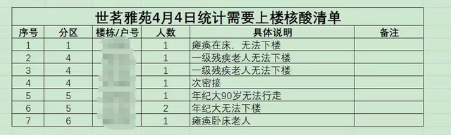
上门采样对象
尚未转运的密切接触者和居家隔离风险人员
抗原检测阳性、核酸混管阳性的待复核人员
行动不便的病人和高龄老人等特殊人员
应上门采样，实行单采单检
志愿者可在做好个人防护的前提下，
协助采样人员进行信息沟通、扫码登记、拭子封装等工作

Slide 6
区域核酸检测工作内容
一、规划采样点
二、选择采样点
三、布置采样点
四、物资储备
五、组织动员
六、采样方式
七、采样力量
八、维持采样秩序
九、样本采集保存
十、样本清点
十一、样本转运
十二、采检匹配
十三、质量控制
十四、个人防护
十五、医废消毒

Slide 7
规划采样点

Slide 8
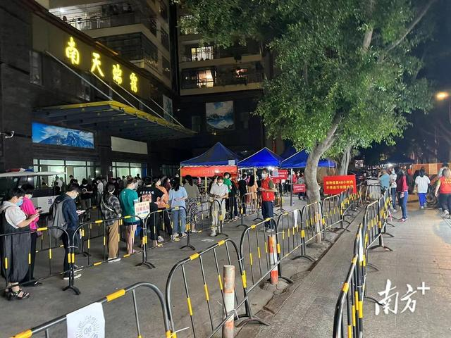
以小区为单位设置采样点，可参考2000-3000人设置一个采样点，600-800人设置一个采样台，每个采样点需4个左右采样台。
问题：采样点负责对4000人左右进行采样，仅设置了1个采样点，2个采样台。
会造成参加核酸检测的居民排起长队，引起不便和聚集风险。
Notes:
各地可按照社区、街道、乡镇、农村、城郊实际人口数量统筹设定

Slide 9
选择采样点

Slide 10
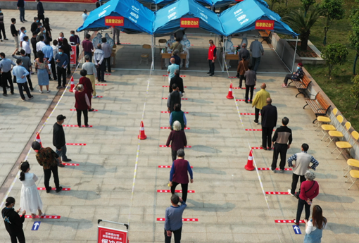
采样点应当选择空旷、通风良好、相对独立的场地，可选具备通风条件、独立空间的体育馆、展览馆、学校操场等场地。自然条件允许时鼓励设置室外采样点。
问题：采样点设置在通风条件不佳的密闭室内，或者设置在隔离酒店，封控区，管控区旁边。

Slide 11
布置采样点

Slide 12
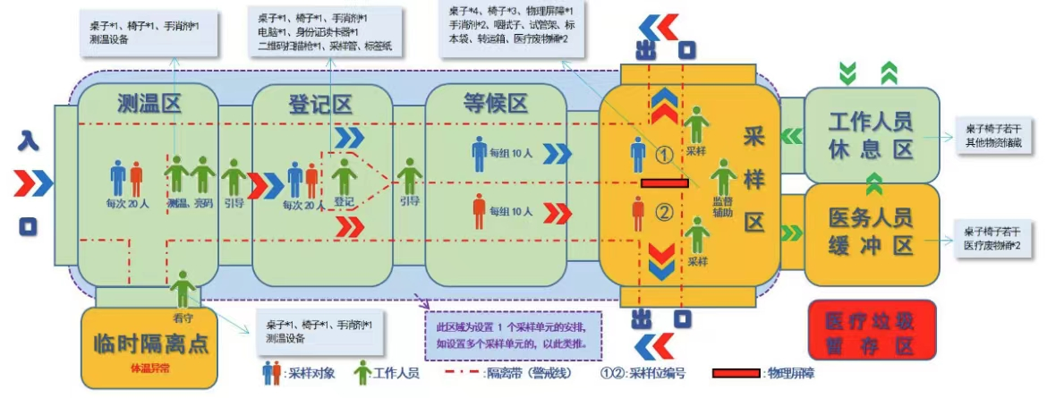
采样点内部划分测温区、登记区、等候区、采样区、缓冲区、临时隔离区、医疗废物暂存区。设置防护服穿脱区，配备手卫生设施、穿衣镜或防护装置。采样点需设立清晰的指引标识，保证人员单向流动。

Slide 13
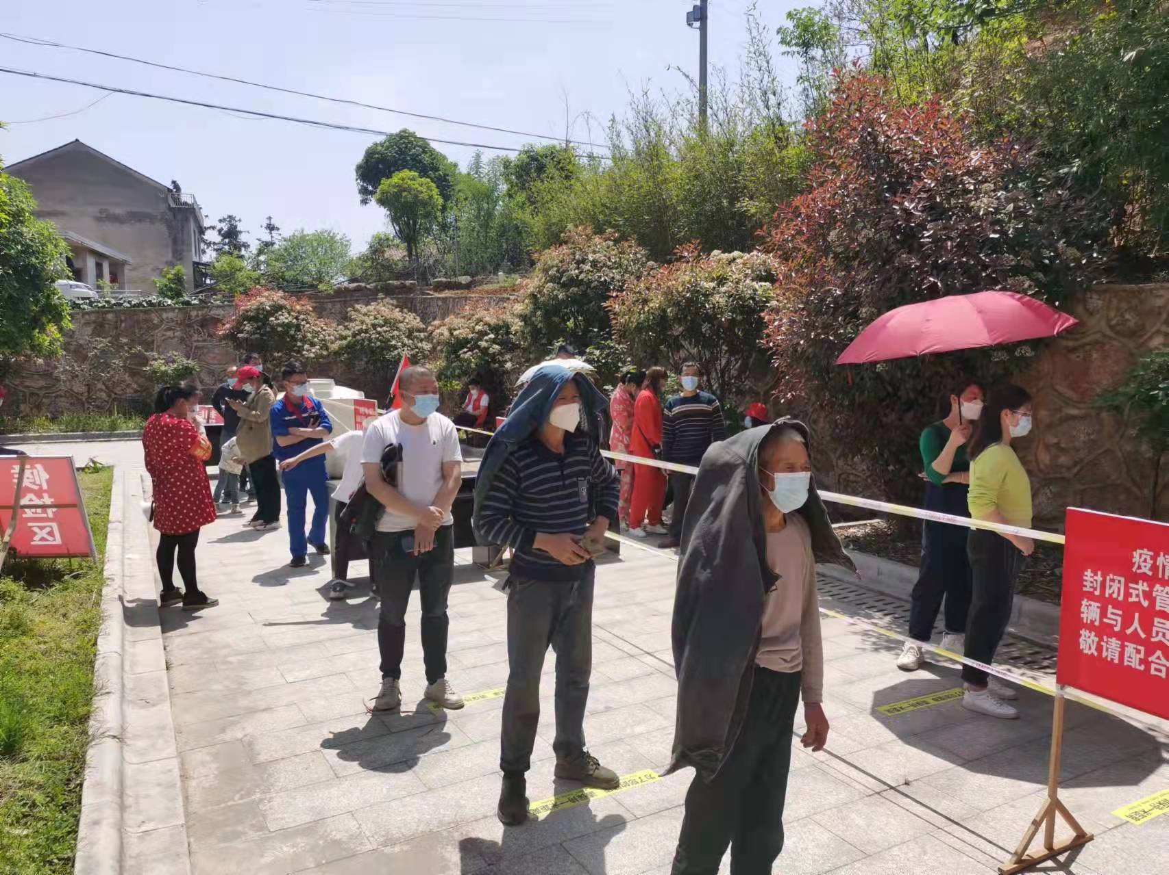
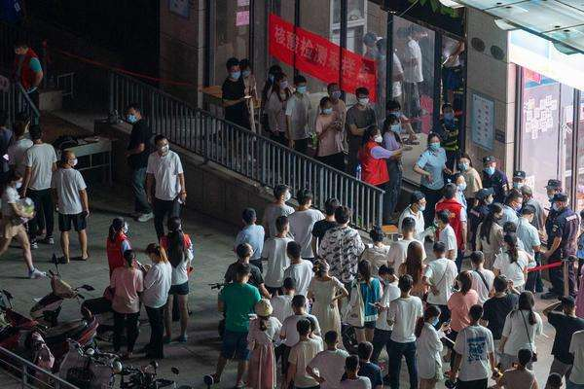
问题：对60岁以上老年人、孕妇、残障等群体未设置绿色通道独立采样。
问题：采样台和通道之间没有设置明显的物理间隔。
问题：地面未标识“一米线”，或者标识距离过短，未配置指引标识。

Slide 14
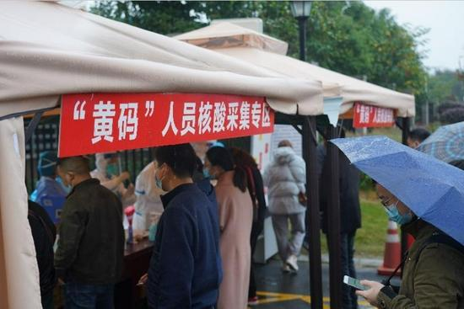
应设置健康码“黄码”人员专用核酸检测采样点（采样通道）。
问题：通知不到位，服务对象不知晓，或者通知黄码人员至一个采样点，导致人员扎堆严重，容易交叉感染。
问题：黄码人员应检尽检不到位，存在漏人现象。

Slide 15
采样点物资储备

Slide 16
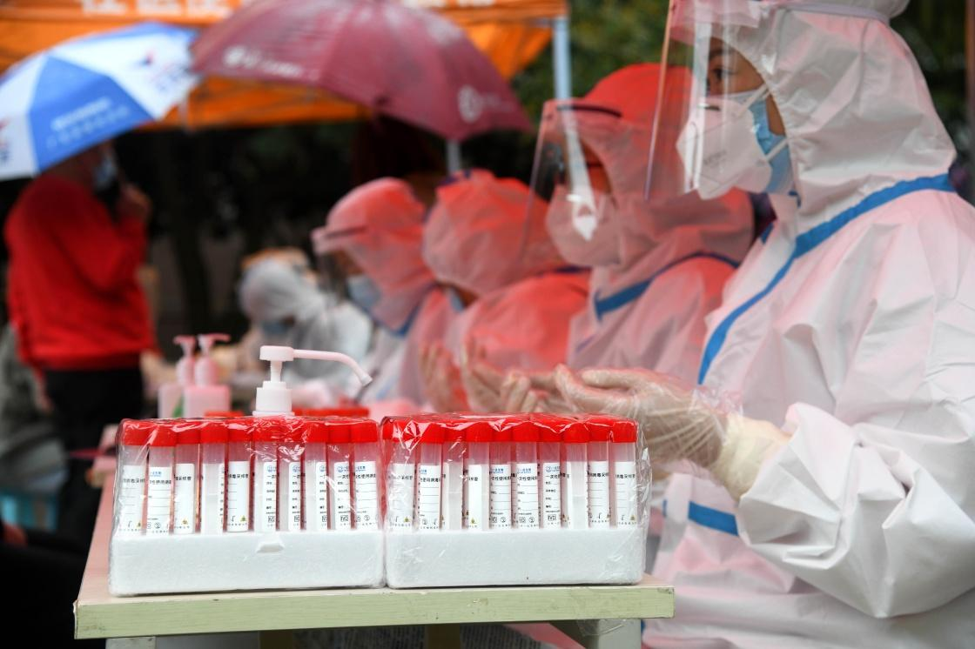
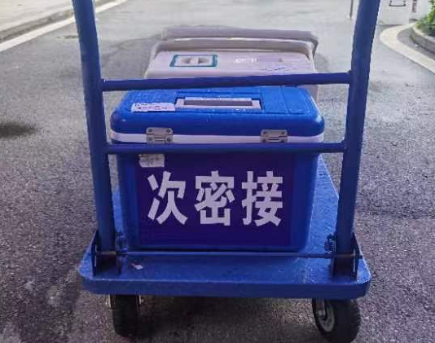
包括检测、防护、转运、消杀物资和必要的生活物资等，就近就便管理。其中，采样所需的耗材根据当地人口进行属地储备，市县统一调度。
问题：部分采样点消耗完采样管、N95口罩等物资后，没有提前补充物资，导致采样中止。
问题：转运箱没有按照高、中风险区，密接，次密接人群分类。

Slide 17
序号 | 类 别 | 名 称 | 单 位 | 数 量
1 | 现场布置用品 | 帐篷 | 顶 | 2-4
2 |  | 条桌 | 张 | 4-8
3 |  | 凳子 | 个 | 20-40
4 |  | 警戒带 | 卷 | 2-4
5 |  | 分区指示牌 | 个 | 4-6
6 |  | 采样流程图宣传展板 | 个 | 2
7 |  | 宣传条幅 | 条 | 2
8 |  | 插座、照明灯 | 套 | 4
9 | 采样转运用品 | 采样管（含棉签） | 支 | 2000
10 |  | 试管架 | 个 | 4-8
11 |  | 采样转运箱(含冰排） | 个 | 2-4
12 |  | 压舌板 | 个 | 200
13 |  | 医疗废弃物垃圾袋 | 个 | 100
14 |  | 医用垃圾桶 | 个 | 4-8
15 | 信息登记用品 | 标签纸、签字笔 |  | 若干
16 |  | 笔记本电脑 | 台 | 1
17 |  | 便携打印机 | 台 | 1
18 |  | A4打印纸 | 包 | 1
19 |  | 登记本、水笔 |  | 若干
20 | 测温消毒用品 | 额温枪 | 个 | 2-4
21 |  | 水银温度计 | 支 | 5
22 |  | 免洗消毒凝胶 | 瓶 | 10
23 |  | 医用酒精 | 瓶 | 5
24 |  | 84消毒液 | 瓶 | 2
25 |  | 喷壶 | 个 | 5
26 | 个人防护用品 | 一次性外科口罩 | 个 | 100
27 |  | 医用防护服 | 件 | 20
28 |  | 一次性隔离衣 | 件 | 20
29 |  | 一次性帽子 | 个 | 30
30 |  | 一次性手套 | 双 | 30
31 |  | 一次性鞋套 | 双 | 30
32 |  | 护目镜或防护面屏 | 个 | 30
33 |  | N95口罩 | 个 | 30
34 | 其他 | 瓶装水 | 瓶 | 若干
35 |  | 扩音喇叭 | 个 | 2
36 |  | 工作证件 | 个 | 若干
37 |  | 生活垃圾桶 | 个 | 若干
Notes:
物资清单的数量根据覆盖人口数来确定

Slide 18
组织动员

Slide 19
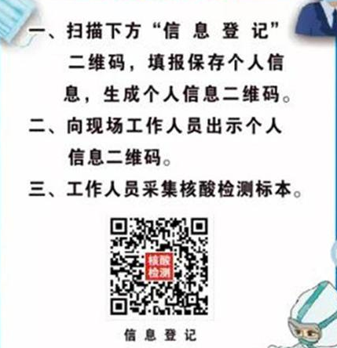
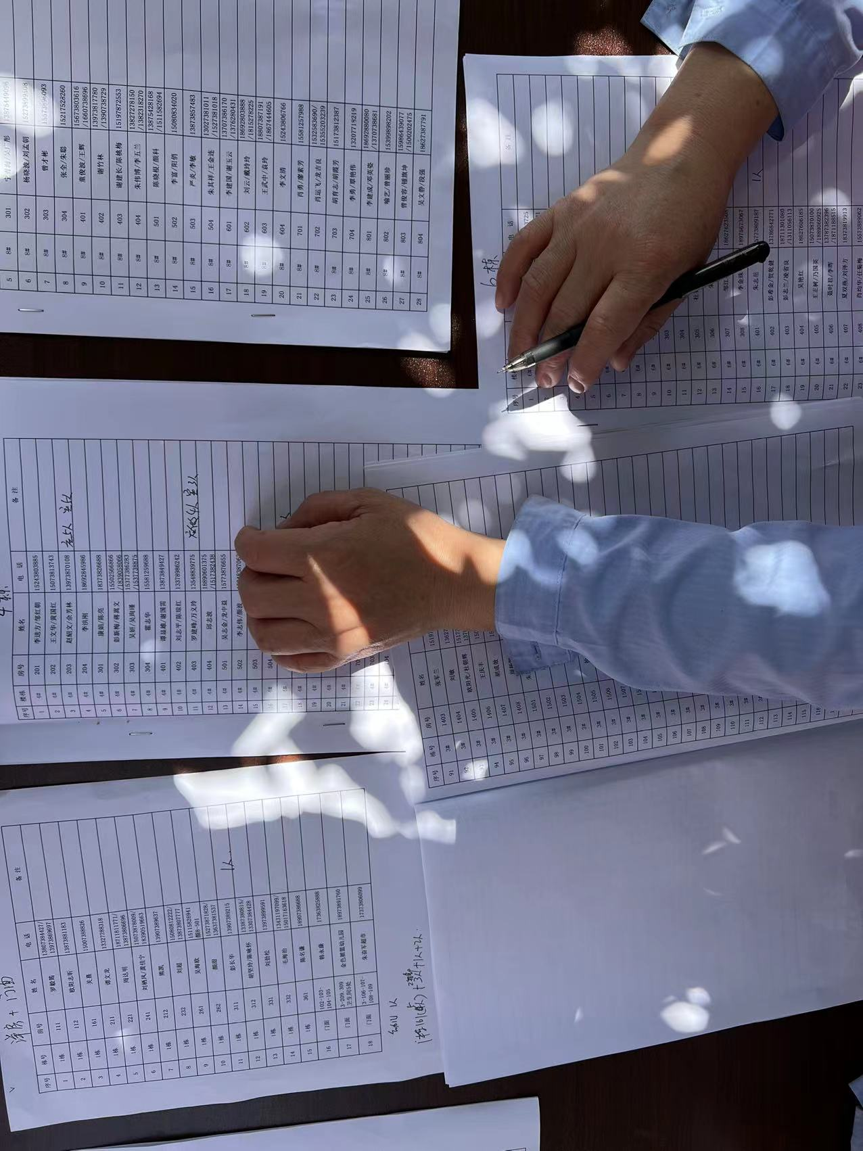
以居民小区楼宇、自然村组、学校、机关事业单位、企业、公司、市场、宾馆等为最小单元，建立居民花名册，开展敲门行动，做到不缺户、不漏人。
问题：各轮核酸采样，接受采样人员数差异较大。没有根据居民花名册核对采样名单。

Slide 20
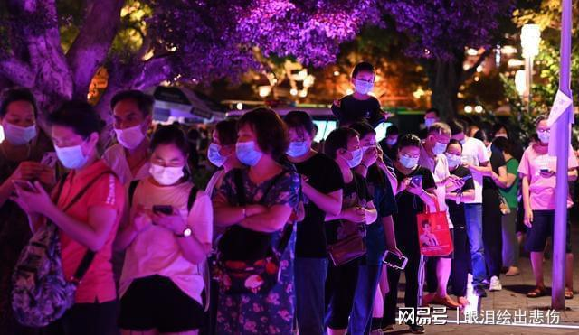
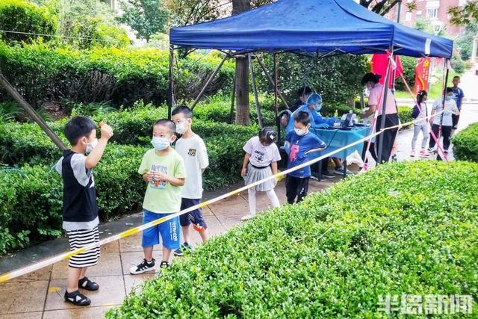
通过提前分时段预约、通知及采样等，减少人员在短时间内聚集，力争群众排队时间不超过20分钟，避免交叉感染。
问题：采样点人员扎堆聚集，嬉戏打闹。

Slide 21
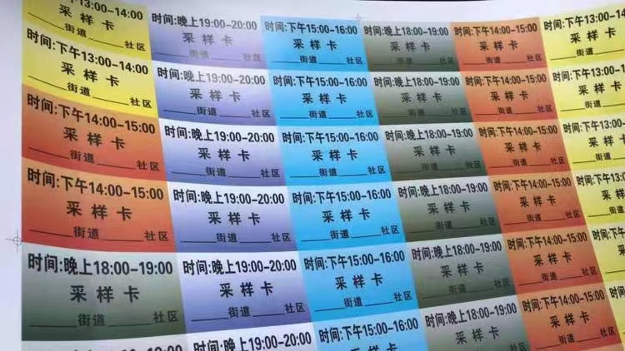
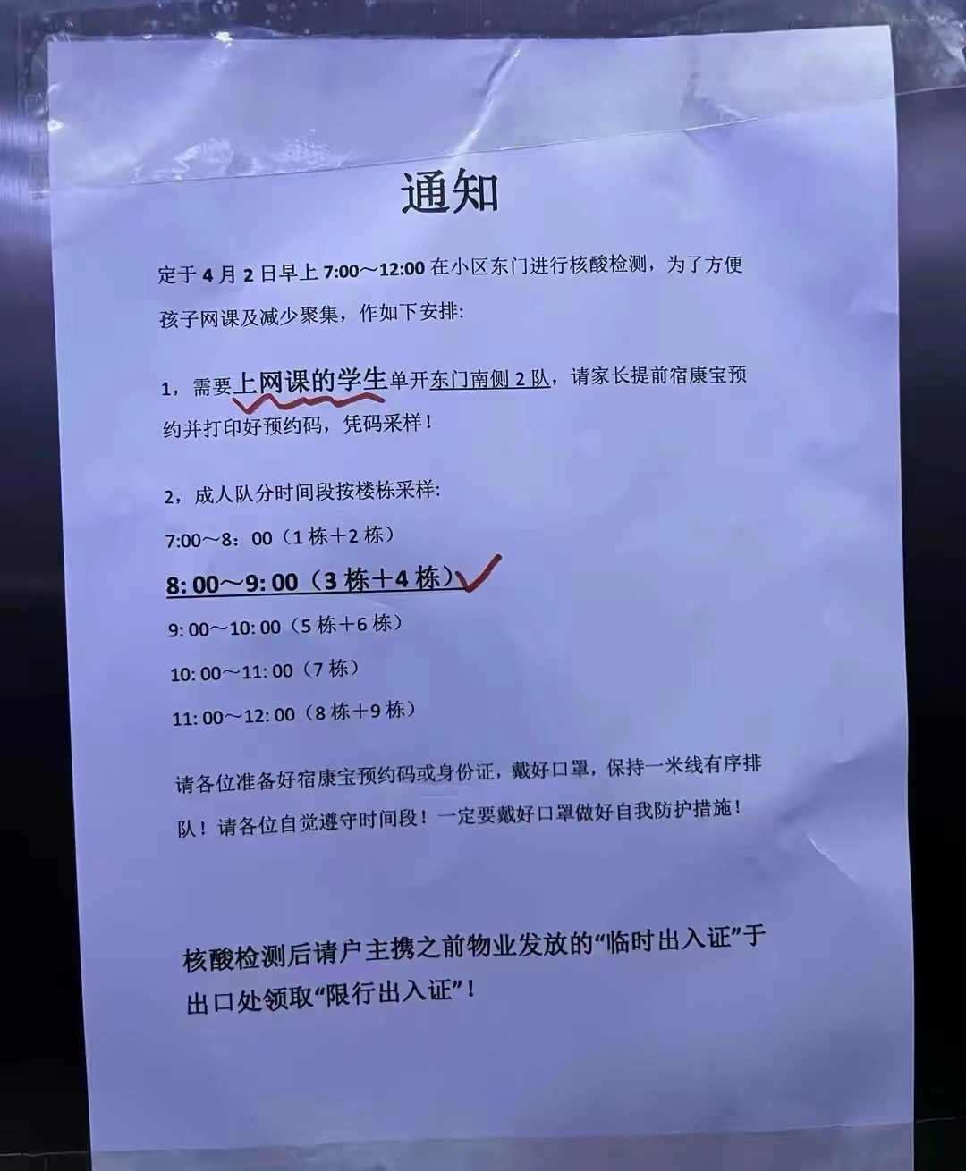
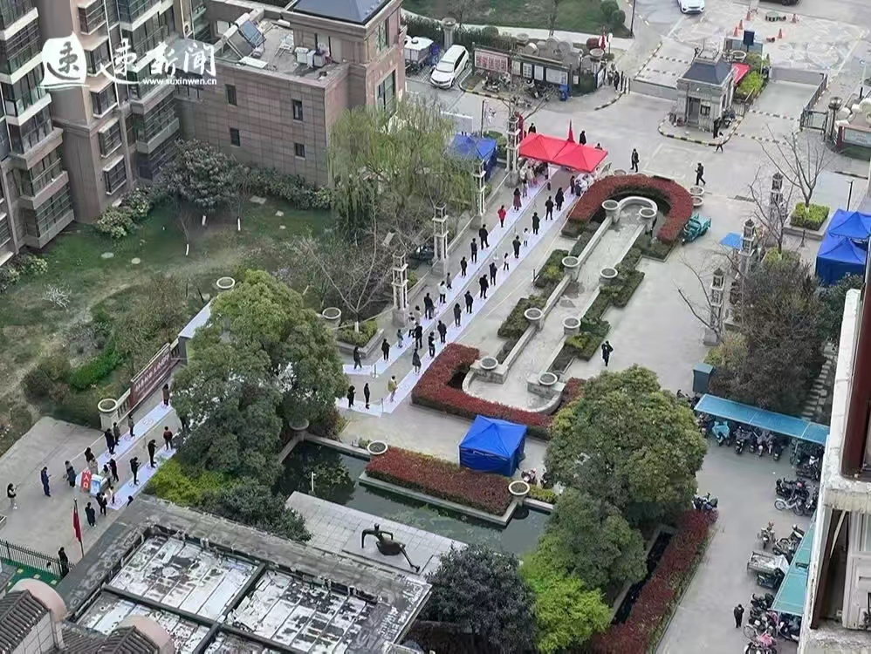

Slide 22
维持采样秩序

Slide 23
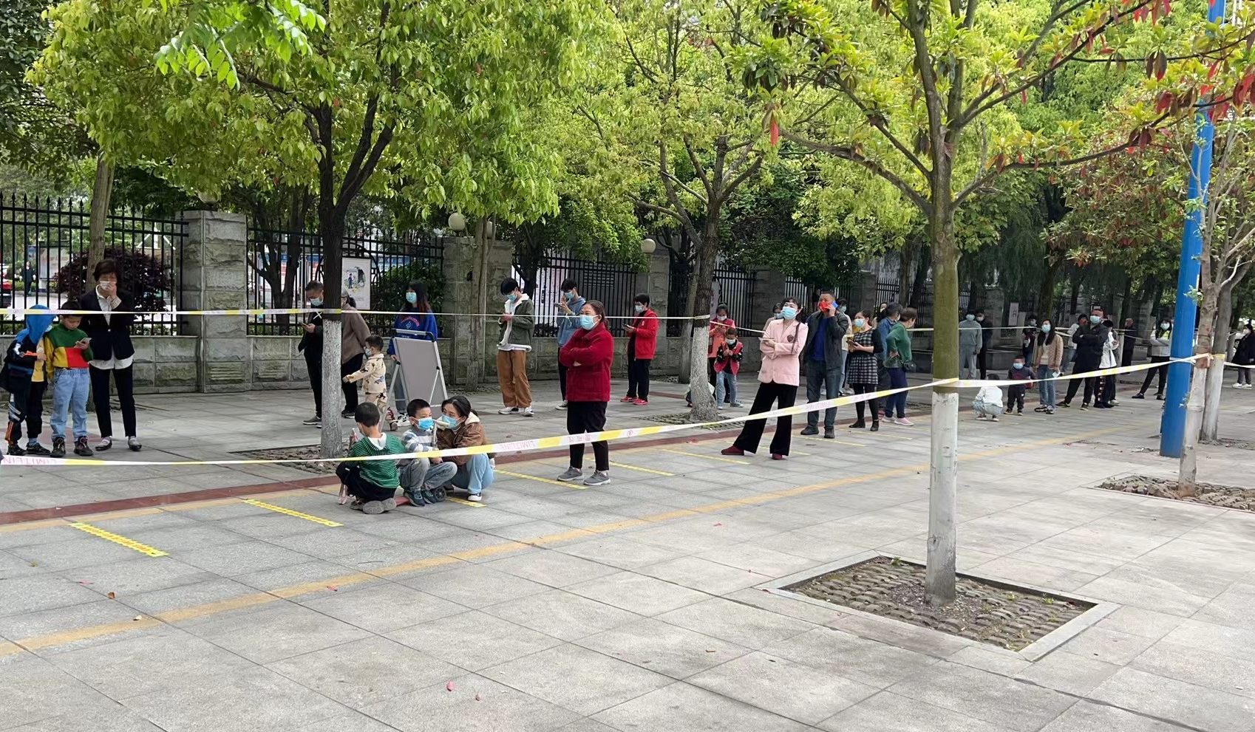
组织公安干警、街道社区工作人员、网格员、楼栋长、区县政府机关工作人员负责采样点秩序维护，指导居民落实“一米线”，正确佩戴口罩等。
问题：部分居民在参加核酸采样过程中，未落实“一米线”，存在“插队”现象，在核酸采样过程中未正确佩戴口罩、抽烟、嘻戏吵闹等。

Slide 24
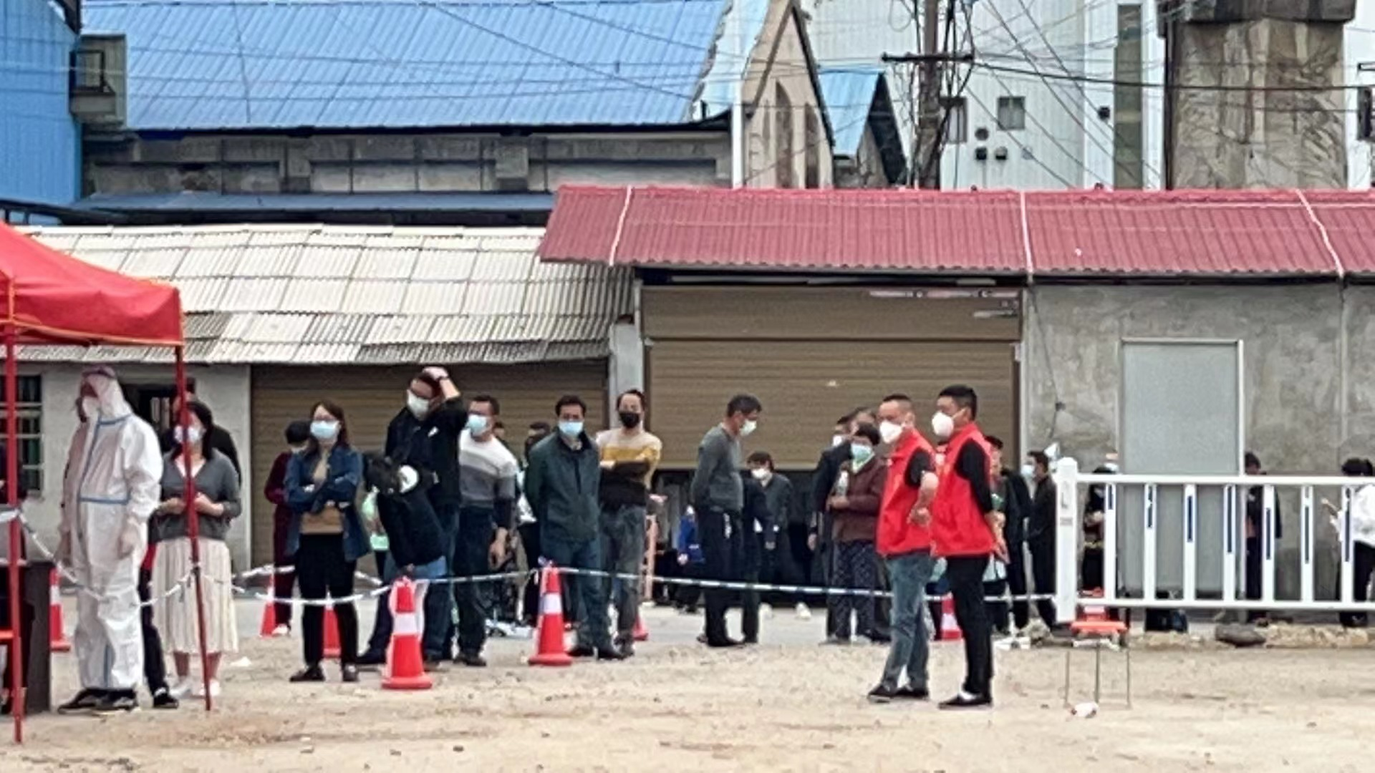
问题：部分秩序维护工作人员全部是志愿者，难以发挥作用。部分工作人员坐在阴凉处，远离排队现场，“坐，看，等”现象比较普遍。

Slide 25
维持秩序要点
正确佩戴口罩；
主动出示“健康码”；
自觉排队，不交流；
保持一米线安全距离；
临近检查时，减少吞咽和清嗓子动作；
不要将随身携带物品放在采样台，不要用手接触采样台；
避免在采集地点周围出现吐痰、喝水等脱口罩行为；
核酸检测前后注意手消；
核酸采样过程中，不得喊“啊”，不做深呼吸，摘下口罩张大口即可；
不在采样点停留，采样结束后立即离开。

Slide 26
样本清点

Slide 27
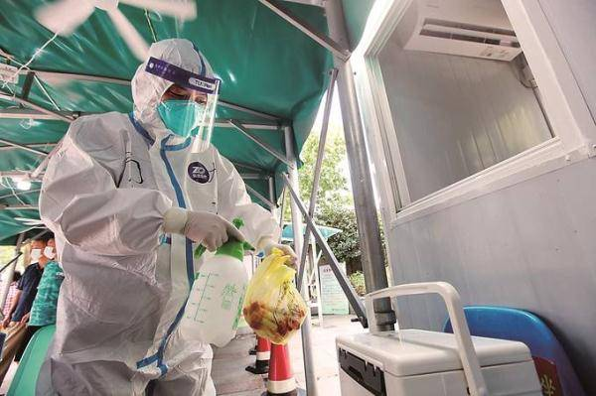
核酸采样点明确1名人员负责样本交接，与转运人员在采样点清点样本数量，核对标注的采样类型；核对是否漏液，条码错误等情况，对应填写“标本采样转运登记表”、“标本检测接收登记表”。
问题：未在采样点清理样本，在方舱接收处清理样本，导致接收处拥堵。
问题：未拧紧管帽，导致漏液。
问题：条码印制错误，导致难以被读取。

Slide 28
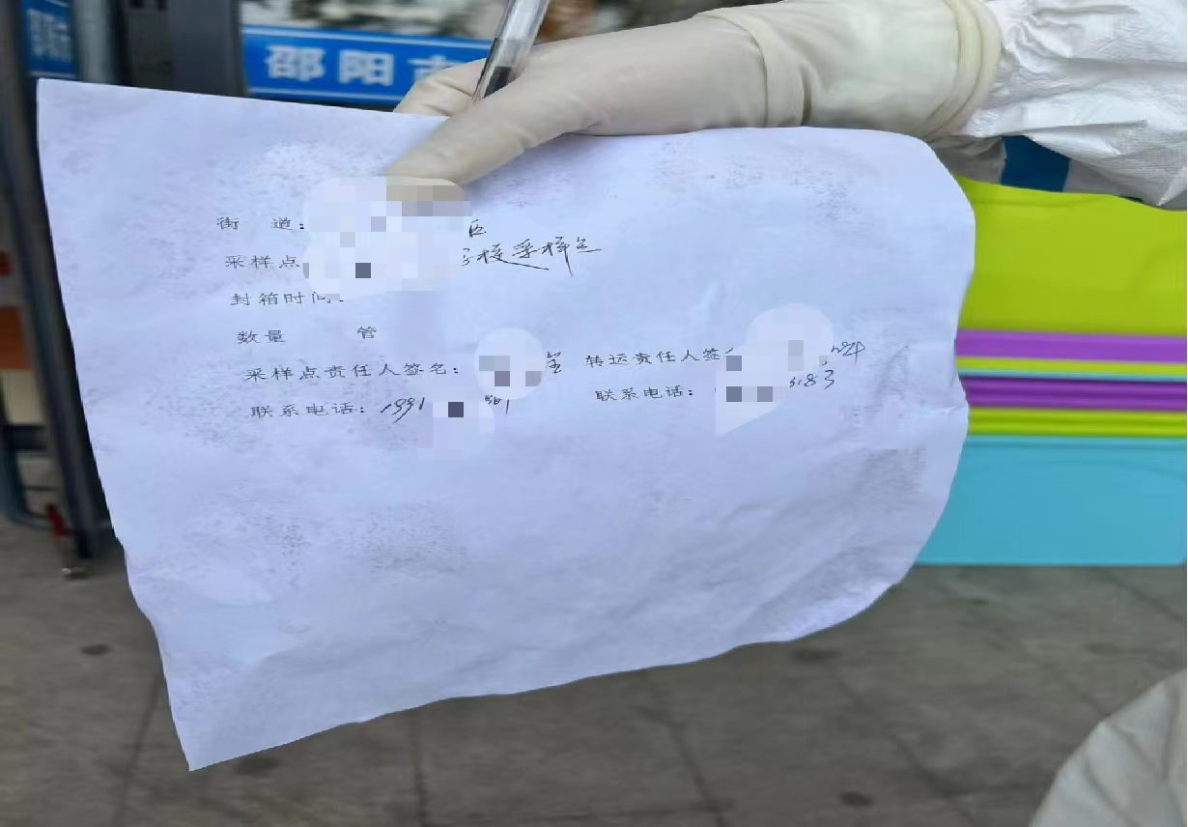
问题：标本未清理直接转运，导致存在采样数量和转运数量匹配不上。
问题：标本采样转运登记表填写存在空项，漏项等。

Slide 29
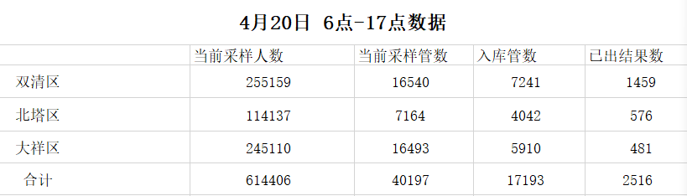
在启动区域核酸采样1个小时后，应将首批样本转运至检测机构，使检测机构开始运行。后续样本可每半小时至2小时收集转运一次，保证采集后3小时送达实验室。优先转运高风险区、中风险区的样本，保证不超过2小时转运一次。
问题：未及时统计采样点采样情况，及时调度，导致样本转运效率低下，导致采样量和入库数量差异巨大。

Slide 30
个人防护

Slide 31
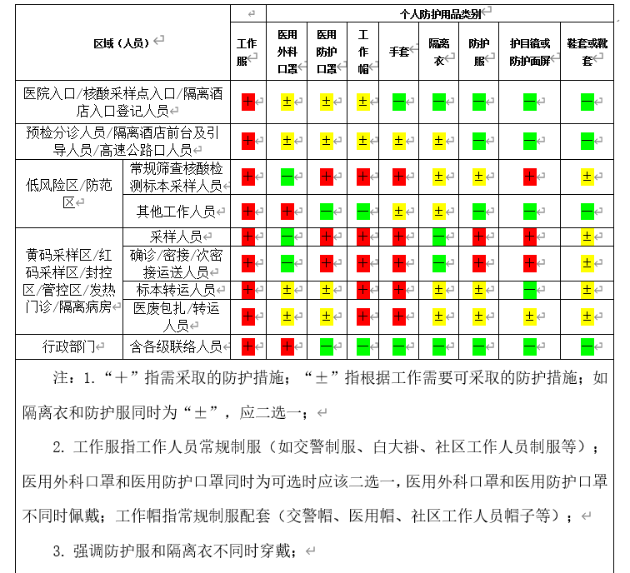

Slide 32
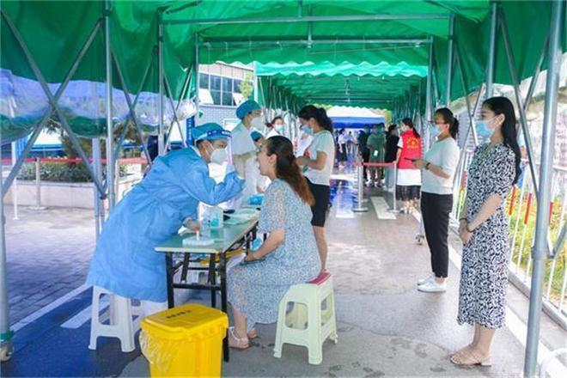
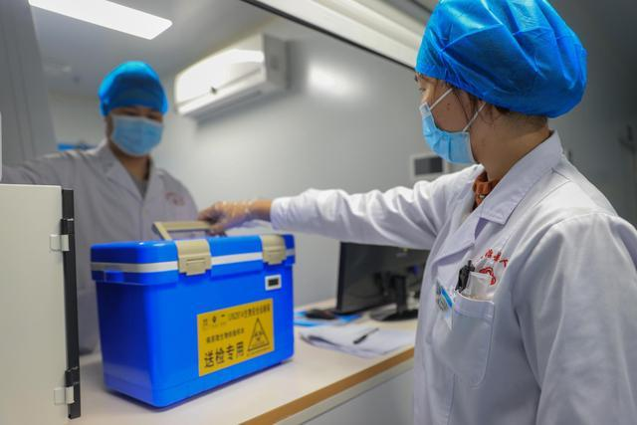
采样人员：穿工作服、戴医用防护口罩、工作帽、手套、隔离衣或防护服、护目镜(防雾)或防护面屏，鞋套或靴套。
现场辅助人员：至少佩戴一次性医用外科口罩、一次性工作帽、工作服等。
标本转运人员：至少佩戴一次性医用外科口罩、手套、一次性工作帽、工作服等。

Slide 33
医废处置与消毒

Slide 34
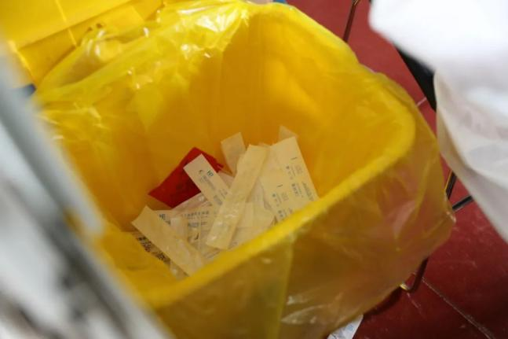
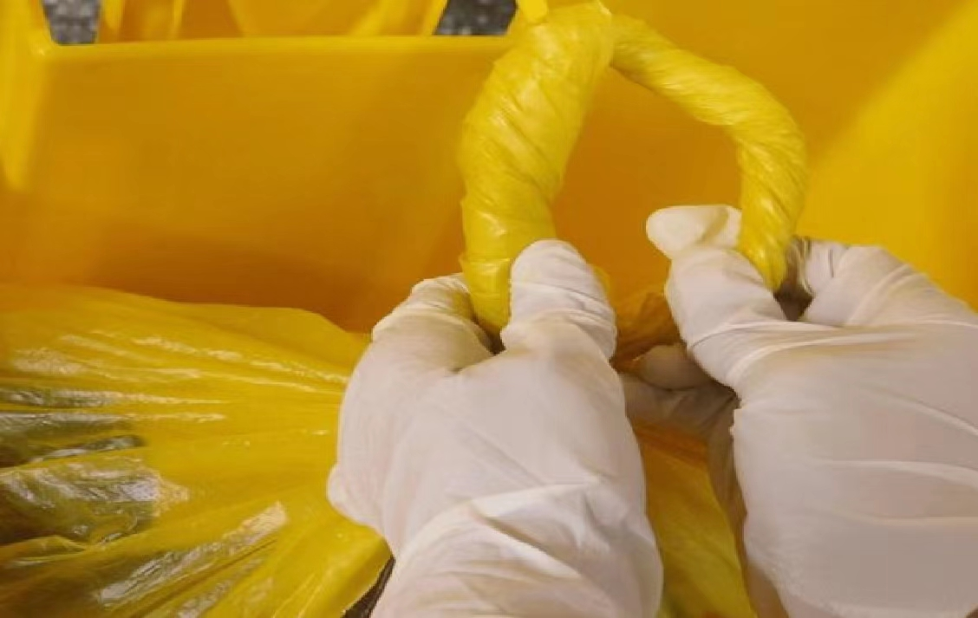
使用双层包装袋盛装医疗废物，有效封口，确保封口严密，确保医疗废物包装无破损、无渗漏。

Slide 35
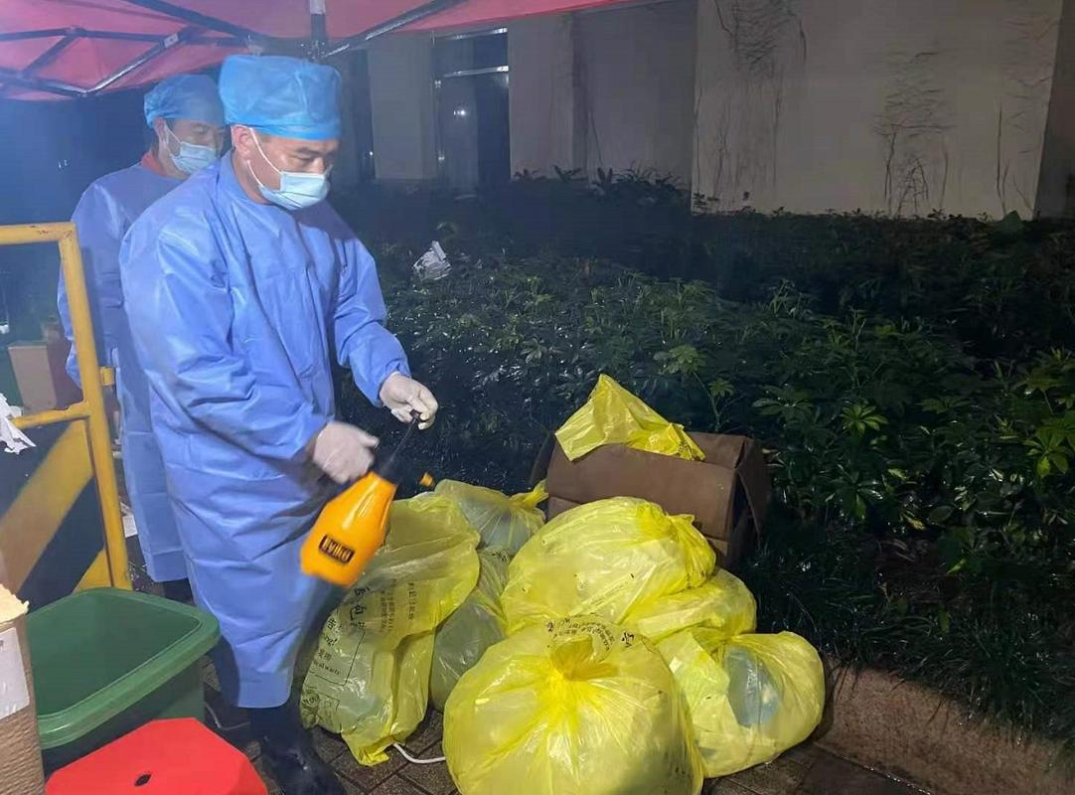
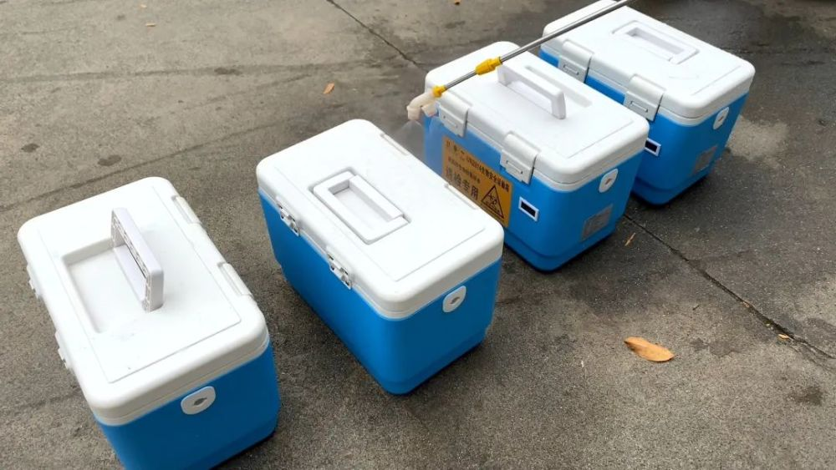
核酸采样点产生的医疗废物要当日清运。样本转运箱封闭前，须使用75%酒精或0.2%含氯消毒剂消毒容器表面。

Slide 36
总结 （区域）核酸检测志愿者主要工作
场地布置：帮助搭建核酸检测点，包括摆放桌椅和标识牌，拉设电源等。
动员通知：摸清底数，分时段分批次提前通知，通过电话、微信、短信、“大喇叭”、逐户上门通知等方式做好采样安排预告。提醒居民带好智能手机或身份证，提早登记好核酸采样二维码，并截屏保存。
引导秩序：将下楼采样的居民分批有序引导至采样点位，确保进退场快速、有序，不产生人员拥堵聚集；根据采样节奏放人，注意保持一米间距。
登记联络：手持小程序码协助登记；根据采样进度调度联络，调节上门通知进度，减少居民等待时间，避免采样人员集聚。
信息上报与样本收集转运：负责校对、核实人员、物资与标本数量并上报相关联络人。 样本做好打包、标记，及时将转运箱与转运车进行交接，做好交接登记。
上门采样：在做好个人防护的前提下，协助采样人员进行信息沟通、扫码登记、标本封装等工作。

